Slide 1
CPU调度

Slide 2
Outline
CPU调度基本策略
Multi-Level Feedback Queue

Slide 3

CPU调度
中断/异常：进程切换的方法
调度：进程切换的决策
  优化目标1：更小的turnaround time（周转时间），任务从到达到整体完成的延迟
  多任务：尽可能小的平均turnaround time

Slide 4
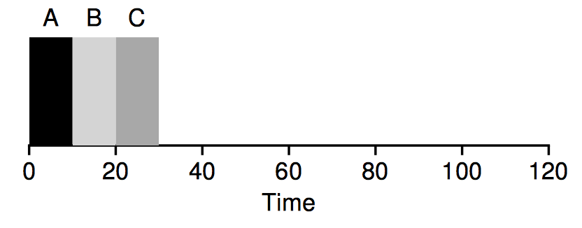
First In, First Out (FIFO)
First Come, First Served (FCFS)
例如A, B, C几乎同时到达，T_{arrival} = 0
平均turnaround time = (10+20+30)/3=20
优点：简单

Slide 5
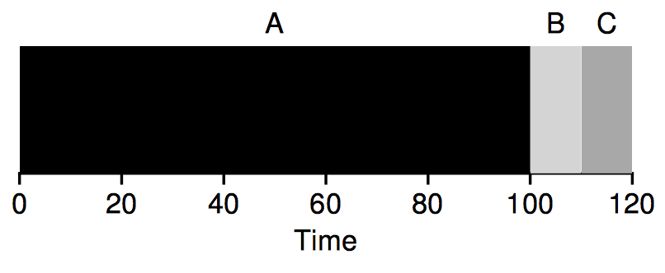
First In, First Out (FIFO)
缺点
  当任务长度差距较大时，如下图
  平均turnaround time = (100+110+120)/3 = 110

Slide 6
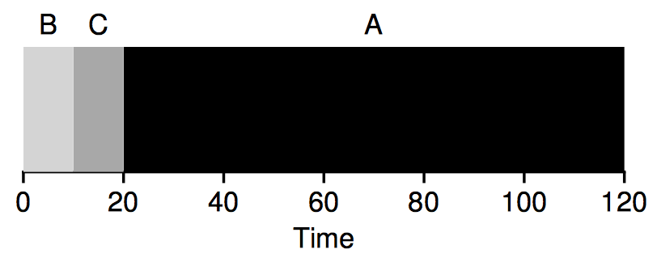
Shortest Job First (SJF)
有助于减小平均turnaround time，例如上面的情况
平均turnaround time = (10+20+120)/3 = 50

Slide 7
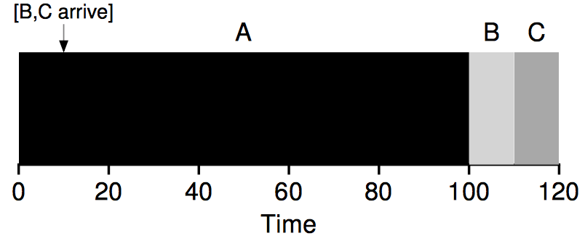
Shortest Job First (SJF)
对于任务同时到到， SJF是最优调度算法了
但如果长任务A先到达，则SJF没有办法
  例如A在0时刻到达，B和C在10时刻到达
  平均Turnaround time = (100+100+110)/3 = 103.3

Slide 8
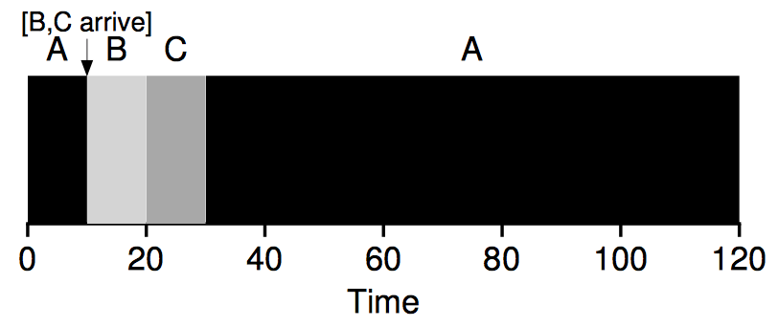
Shortest Time-to-Completion First (STCF)
上述问题改进方法：
  不要把一个任务执行到底才切换
  允许任务抢占（时间片/中断作为切换点）
STCF
  在SJF上增加抢占功能，剩余时间最短的任务优先
  Preemptive Shortest Job First (PSJF)
  平均turnaround time = (120+10+20)/3 = 50

Slide 9
平均Turnaround Time的问题
平均Turnaround Time反映整体性能
  但有些Job被平均（自己牺牲，换来整体平均更好，例如长任务）
不能做到公平（Fairness）
  用户感受可能不好
  极端情况出现“饥饿问题”（job不断到达，某些Job一直不被调度）
如果所有job属于一个用户，还可以接受
  如果jobs属于不同用户（尤其是付费用户），则无法接受牺牲
  云计算下的公平性问题
  效率和公平往往不能兼得

Slide 10

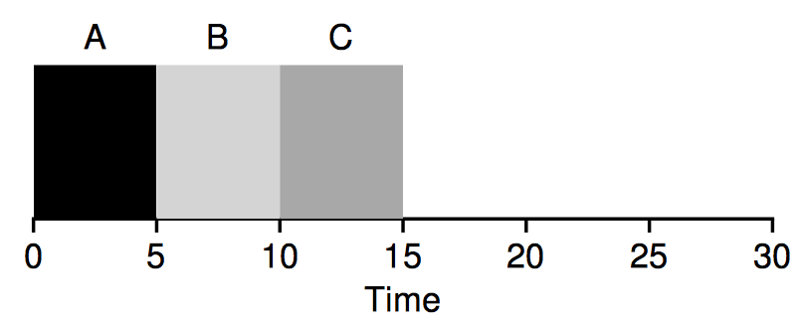
CPU调度
优化目标2：Response time
  任务的第一次被调度时间与到达时间之差
  之前的调度算法（如SJF）会导致response time很差（B和C）

Slide 11
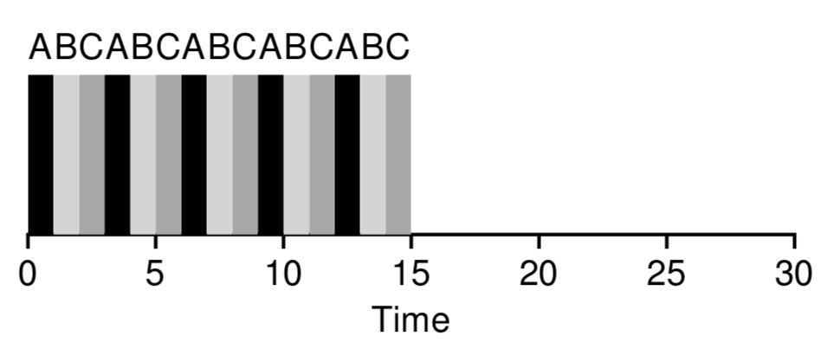
Round Robin
基于时间片，轮流执行任务
response time小
增加context switch的开销
  增大时间片能减小开销的比例，但也会增大response time
  所以需要在二者之间tradeoff
    偏重公平(response time)：RR
    不看重公平(turnaround time)：SJF, STCF
Systems领域多数情况都是在tradeoff，因为实际情况因素很多，某方面最优一般都伴随其他方面的副作用

Slide 12
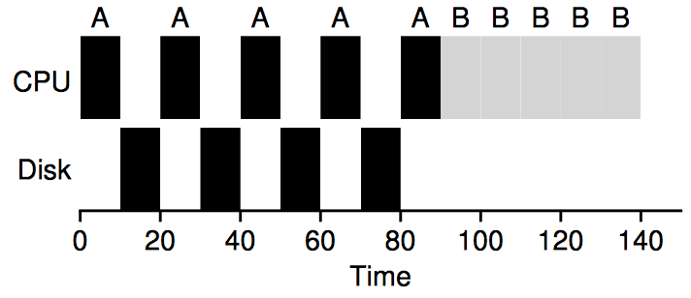
考虑I/O
I/O操作远比CPU周期要慢
进程执行I/O操作时，要block住，直到I/O完成
STCF的问题
  A和B都是50ms的任务
  每次interrupt，A剩余的时间小于B，那么会优先调度A，浪费CPU时间

Slide 13
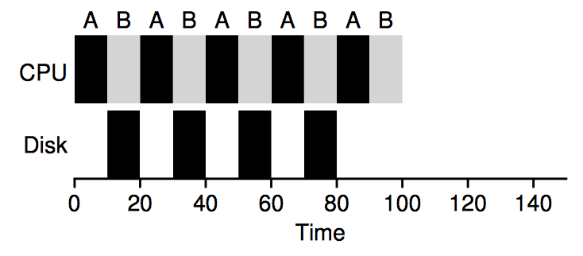
考虑I/O
解决方案
  把A看做5个10ms的子任务
  每次A开始I/O时，调度器只剩B一个选项，调度B
  当I/O完成时（interrupt），A的剩余时间段，调度A
  （或者增加调度条件，有I/O阻塞不能调度）

Slide 14
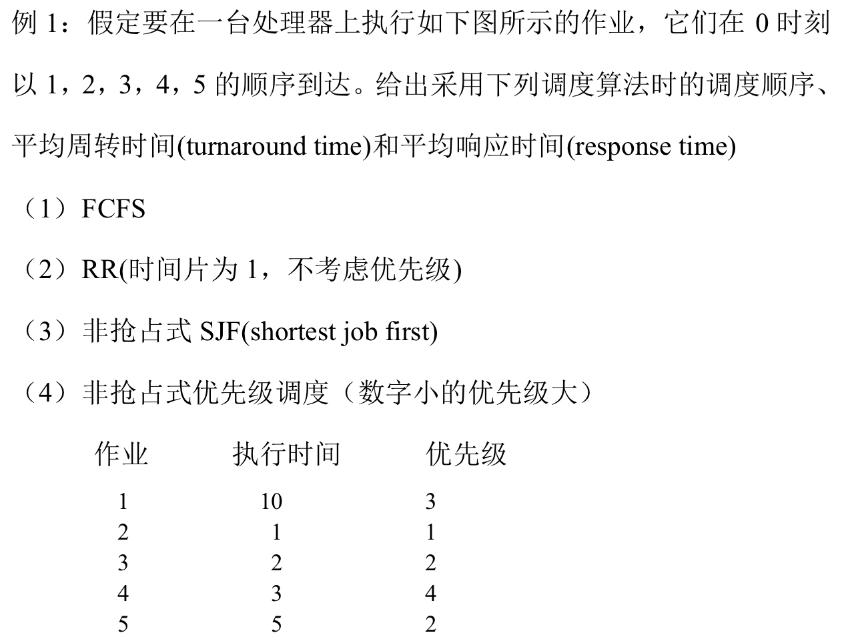
课堂练习

Slide 15
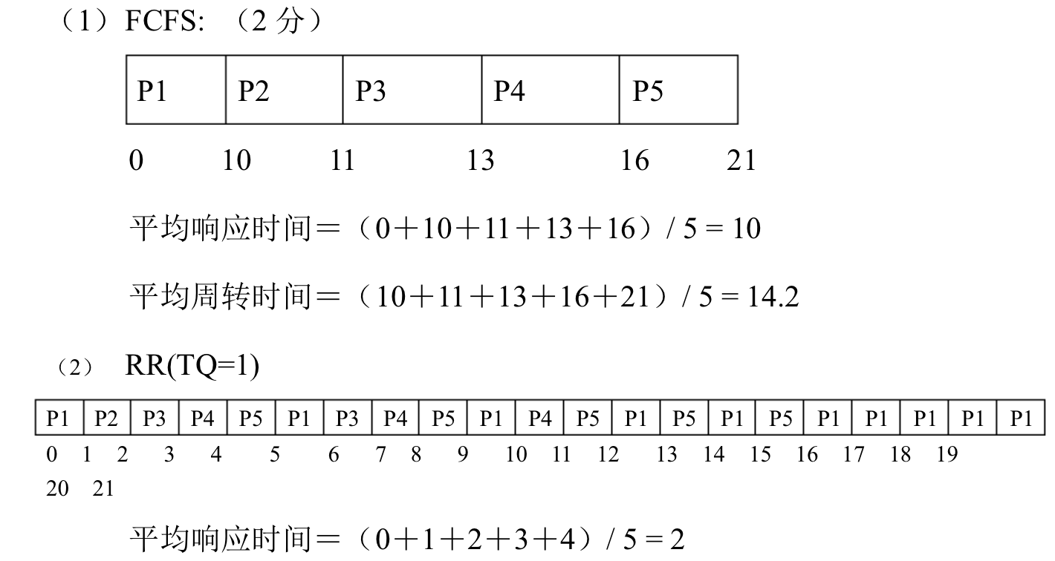
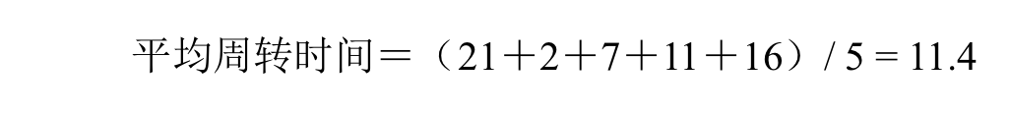
练习答案

Slide 16
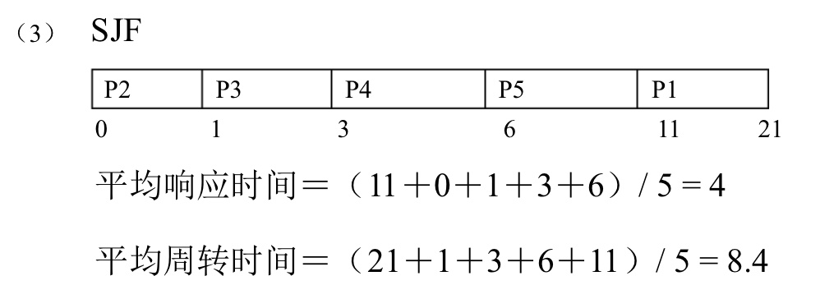
练习答案

Slide 17
Outline
CPU调度基本策略
Multi-Level Feedback Queue

Slide 18
以上调度算法的共同问题
假设我们知道每个任务的时间，从而短任务优先
但实际上我们一般是没法预知的

Slide 19
Multi-Level Feedback Queue (MLFQ)
提出者
  Corbato，1962， Compatible Time-Sharing System (CTSS) 的一部分
  Corbato后来参与Multics操作系统的工作
  后来获得ACM图灵奖
MLFQ目标
  不知道任务长度的前提下，尽量短任务优先来减小turnaround time
  减小response time，但又不像RR那样伤害turnaround time

Slide 20
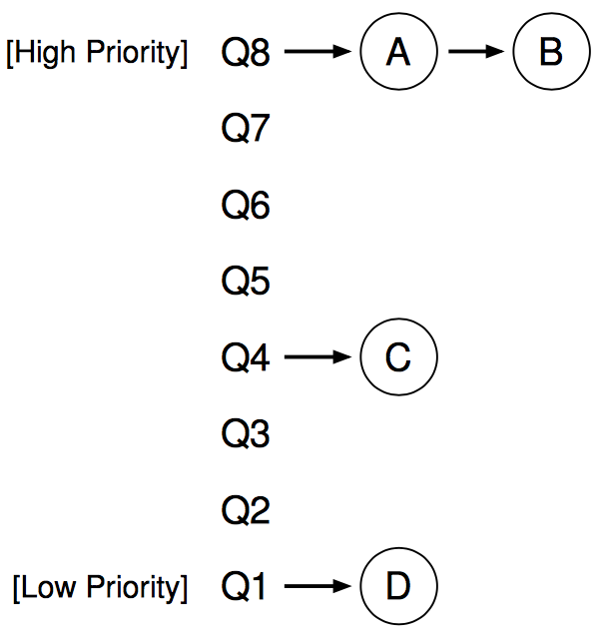
Multi-Level Feedback Queue (MLFQ)
分为多个优先级队列
规则
  Rule 1: If Priority(A) > Priority(B), A runs (B doesn’t).
  Rule 2: If Priority(A) = Priority(B), A & B run in RR.

Slide 21
Multi-Level Feedback Queue (MLFQ)
Workload分析
  一种是interactive short-running任务，经常交换，让出CPU，对response time要求高
  一种是longer-running CPU-bound任务，对response time要求不高，但对turnaround time要求高
System优秀论文经常这样，抓住主要矛盾（通过workload分析等方式），针对性设计（传统方法一般不这样）
  例如上述分类中，两类job并不都是turnaround time和response time都需要，而是每类偏重一个方面，这样就容易优化了

Slide 22
Multi-Level Feedback Queue (MLFQ)
Attempt #1: How To Change Priority
  Rule 3: When a job enters the system, it is placed at the highest priority (the topmost queue).
  Rule 4a: If a job uses up an entire time slice while running, its priority is reduced (i.e., it moves down one queue). 【针对CPU-bound任务】
  Rule 4b: If a job gives up the CPU before the time slice is up, it stays at the same priority level. 【针对interactive任务】

Slide 23
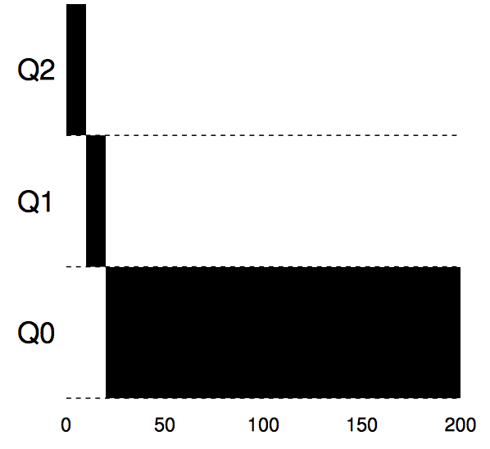
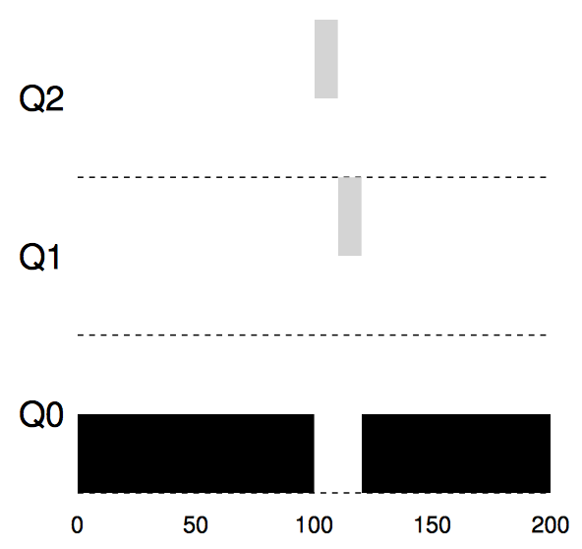
Multi-Level Feedback Queue (MLFQ)
例1. 长任务
例2. 又来了交互式任务
短任务优先极高，同时有利于周转时间和响应时间
效果上近似于SJF，有利于周转时间
同时交互式任务的响应时间很短

Slide 24
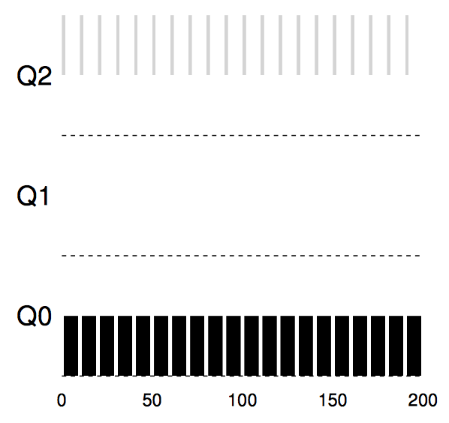
Multi-Level Feedback Queue (MLFQ)
I/O密集型的任务
  按照Rule 4b, 由于I/O阻塞，会提前释放CPU，所以一直留在高优先级

Slide 25
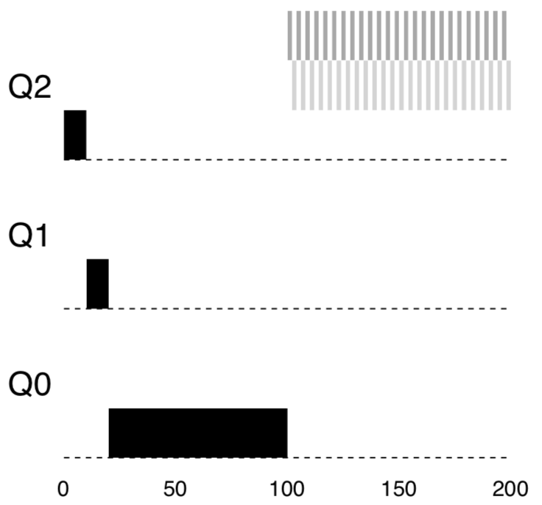
Multi-Level Feedback Queue (MLFQ)
MLFQ问题总结
  1. CPU-bound型任务的饥饿问题
    如果交互式任务数量较多，它们会交替使用CPU
    低优先级的CPU-bound型任务可能饥饿（调度算法一定要避免的灾难）
    *系统工作，首先要考虑避免灾难，然后才是优化性能

Slide 26
Multi-Level Feedback Queue (MLFQ)
MLFQ问题总结
  1. 饥饿问题
  2. 用户会针对性修改程序，在时间片结束前进行一次没有意义的I/O（访问一个不需要的文件），这样可以一直停留在最高优先级
    Client和Server之间的欺诈、对抗
  3. 程序workload改变模式（计算->交互），没有机会上升优先级

Slide 27
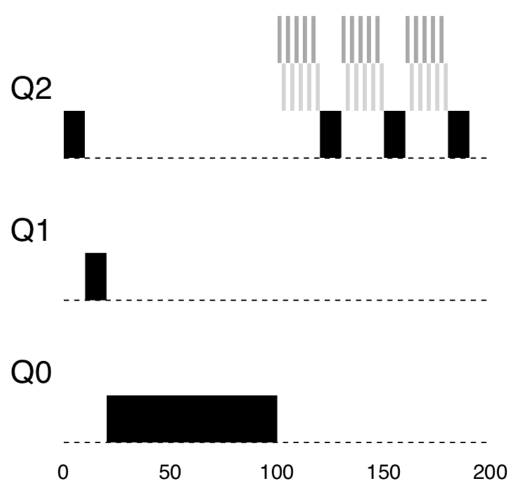
Multi-Level Feedback Queue (MLFQ)
Attempt #2: The Priority Boost
  Rule 5: After some time period S, move all the jobs in the system to the topmost queue.
  解决了两个问题
    饥饿
    Workload模式改变
    （重新做人的机会）

Slide 28
Multi-Level Feedback Queue (MLFQ)
Attempt #2: The Priority Boost
  Rule 5中的time period S应该如何设置？
    如果过大，没有起到效果，长任务还是可能饥饿；
    如果过小，交互式任务所占比重可能太少
    需要black magic才能做到（与系统中两类任务的比例动态相关）
  这类问题在Systems领域叫做voo-doo constants
    西非的伏都教，信奉巫术
    Ousterhout’s Law: 在设计算法时尽量避免引入voo-doo constants
      John Ousterhout，1988年和Fred Douglis提出第一个日志文件系统
    这也是为什么简单的方法在系统中容易被利用的原因之一（如LRU）

Slide 29
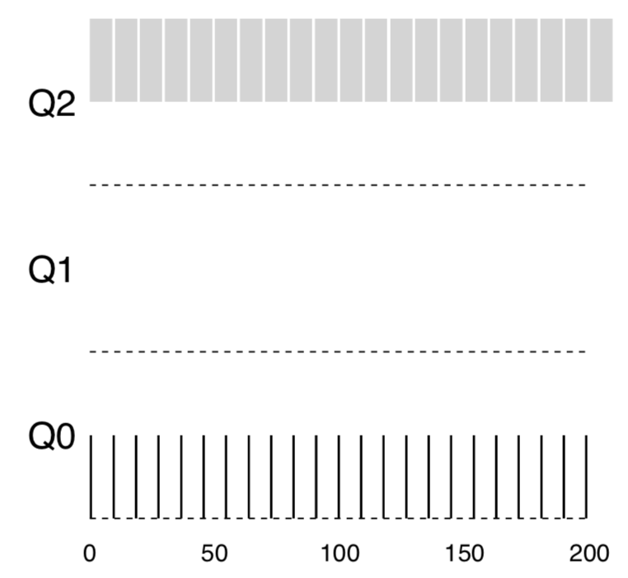
Multi-Level Feedback Queue (MLFQ)
Attempt #2: The Priority Boost
  仍然没有解决问题2（用户欺诈，伪装自己，在让出时间片前做一次无意义的I/O，以停留在高优先级）
Job A，欺诈，占用99%的CPU
Job B，老实，占用1%的CPU

Slide 30
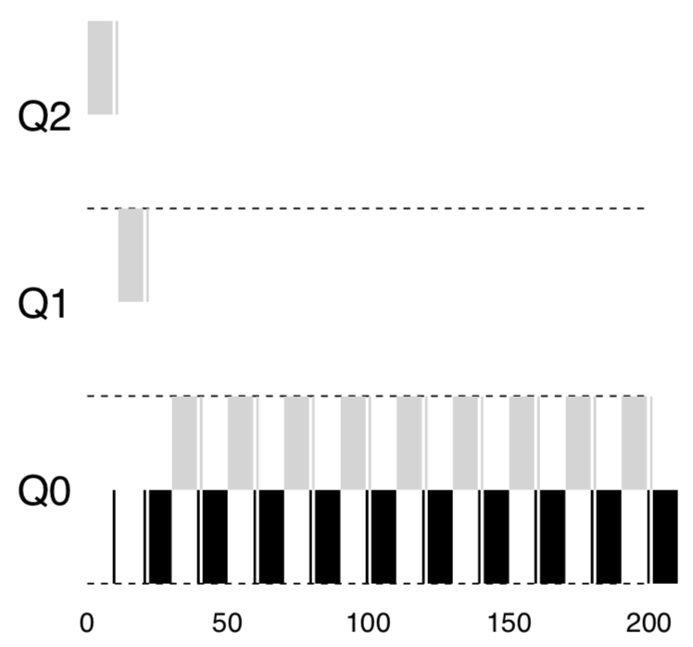
Multi-Level Feedback Queue (MLFQ)
Attempt #3: Better Accounting
  Rule 4: Once a job uses up its time allotment at a given level (regardless of how many times it has given up the CPU), its priority is reduced (i.e., it moves down one queue).
    占用CPU总数达到一定量，就下降一个优先级
    交互式Job占用CPU少，所以应该优先极高，能够达到设计目标
    比提前让出时间片更合理，不容易被骗

Slide 31
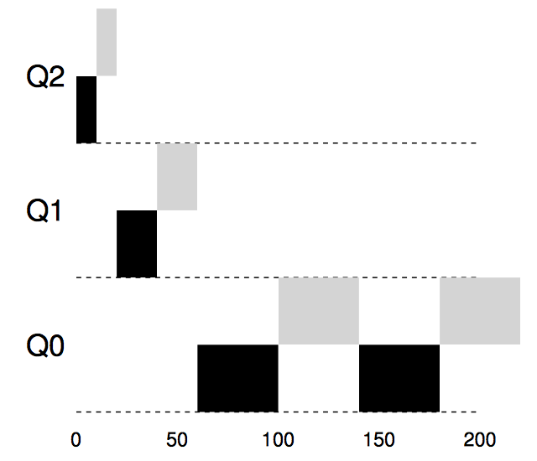
Multi-Level Feedback Queue (MLFQ)
MLFQ参数调优
  Queue数量、每个Q的time slice大小、所有任务回到最高级的周期
  例如，上级的Q用小的time slice，下级的Q用大的time slice
    Interactive job: 减小 response time
    CPU-bound job: 减小 context switch的开销

Slide 32
Multi-Level Feedback Queue (MLFQ)
MLFQ参数调优
  Solaris MLFQ实现—Time-Sharing scheduling class (TS)
    一系列参数可以调整
    例如队列数量默认是60个
    时间片从20ms到几百ms，甚至1s
  FreeBSD scheduler采用公式计算任务的优先极

Slide 33
Multi-Level Feedback Queue (MLFQ)
MLFQ Summary:
  Rule 1: If Priority(A) > Priority(B), A runs (B doesn’t).
  Rule 2: If Priority(A) = Priority(B), A & B run in RR.
  Rule 3: When a job enters the system, it is placed at the highest priority (the topmost queue).
  Rule 4: Once a job uses up its time allotment at a given level (regardless of how many times it has given up the CPU), its priority is reduced (i.e., it moves down one queue).
  Rule 5: After some time period S, move all the jobs in the system to the topmost queue.

Slide 34
复杂系统设计
Not pursuing the best,
But avoiding disaster

